Slide 1
115學年度
科技校院二年制申請入學招生
考生報名系統操作
暨宣導說明會
115 年 3 月 17 日

Slide 2
簡報大綱
  壹、報名作業流程
  貳、網路報名系統操作
  參、意見交流

Slide 3
壹、報名作業流程
一、注意事項
1.115學年度大部份二技日間部及部分二技進修部「申請入學」招生，透過本會二技申請入學招生網路平台進行報名。
2.各招生學校之招生條件，詳見各校招生簡章，或至本會二技申請入學網頁之「各校招生方式檢索系統」進行查詢。
網址：https://ent20.jctv.ntut.edu.tw/tapply/
3.考生應於各校規定報名期限內，至115學年度科技校院二年制申請入學招生網路平台之「考生報名系統」進行網路報名，或依各校規定報名。
4.報名平台一次可選擇一個或多個校系(組)、學程報名，請考生於各校所規定之報名期限內，上網報名。
5.建議考生請勿使用手機或平板電腦登入使用本招生各系統，避免畫面資訊閱覽不完全，漏登資料而影響權益。
6.考生應先詳閱各校簡章，或經由簡章查詢系統查詢各校招生條件，若因報名資格不符影響考生權益，考生須自行負責。

Slide 4
二、各校受理考生報名方式
受理考生 報名方式 | 僅可由技專招聯會建置之平台報名 | 可由技專招聯會建置之平台或招生學校自訂方式報名 | 僅可由招生學校自訂報名方式報名
招生 學校 | 國立臺灣科技大學 | 龍華科技大學 | 輔英科技大學
 | 國立雲林科技大學 | 正修科技大學 | 弘光科技大學
 | 國立屏東科技大學 | 台南應用科技大學 | 中臺科技大學
 | 國立高雄科技大學 | 元培醫事科技大學 | 長庚科技大學
 | 國立虎尾科技大學 | 中華醫事科技大學 | 亞東科技大學
 | 國立臺北護理健康大學 | 中華科技大學
 | 國立高雄餐旅大學 | 美和科技大學
 | 國立臺中科技大學 | 文藻外語大學
 | 國立臺北商業大學 | 致理科技大學
 | 南臺科技大學 | 宏國德霖科技大學
 | 嘉南藥理大學 | 台北海洋科技大學
 | 慈濟大學 | 德育護理健康學院

Slide 5
三、重要日程
日 期 | 項 目
115.4.10（五）10:00起 | 招生網路平台開放「招生學校簡介」、「各校招生簡章」及「各校招生方式檢索」供考生查詢
115.4.29（三）10:00起至115.5.12（二）17:00止 | 考生報名系統練習版開放使用
115.5.14（四）10:00起至各校報名截止日 | 考生報名系統開放-依各校報名起迄時間規定開放選報
建議考生請勿使用手機或平板電腦登入使用本招生各系統，避免畫面資訊閱覽不完全，漏登資料而影響權益。

Slide 6
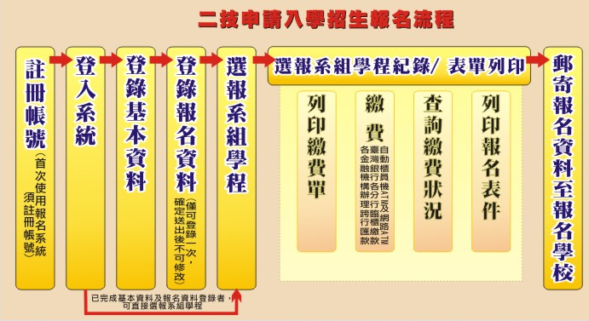
四、報名程序(1/8)
報名考生需依序完成以下步驟：
  註冊帳號
  上網登錄基本資料及報名資料
  選報系(組)、學程
  繳交報名費
  列印並繳寄(上傳)報名資料

Slide 7
四、報名程序(2/8)
1.上網登錄基本資料及報名資料
(1)填寫報考資格、身分別、是否持有技術士證照或專技高(普)考及格證書、競賽證明，及是否具有低收入戶或中低收入戶身分等資料。
(2)技術士證照：係指勞動部核發之技術士證。
(3)競賽證明：係指國際性特殊技藝技能競賽、全國特殊技藝技能競賽獲相關競賽優勝名次，或其他有利審查之得獎證明。

Slide 8
四、報名程序(3/8)
(4)請考生依各校系（組）、學程訂定之報名費繳費。
(5)低(中低)收入戶身份報名費：
  若已在115學年度二技統測完成低(中低)收入戶身份登錄，報名時無須再審查。
  未報名統測者或統測後新增身份者，須將證明文件影本(須註明考生姓名)傳真至技專校院招生委員會聯合會，並電話確認聯合會已收到。
  須完成低(中低)收入戶身份審核後，再進行「選填報名校系（組）、學程」，始可免繳或減免報名費。
  註：繳交證明文件須含考生姓名、身分證字號，如資料不完整，應附上戶籍謄本或戶口名簿影本。

Slide 9

四、報名程序(4/8)
2.選填報名校系（組）、學程
（1）考生可多次選報在報名期限內之1個或多個招生校系（組）、學程。
（2）尚未繳費前，可至系統取消當次報名。
（3）未依規定時間內完成繳費，當次報名視同無效。
（4）完成繳費後，不得重複報名相同系（組）、學程。
（5）報名之招生學校，有限制考生報考該校之系(組)、學程數時，則納入考生報名該校之系(組)、學程數累計，並受報名該校之系(組)、學程數限制。

Slide 10
四、報名程序(5/8)
3.繳交報名費
持「考生報名系統」產生之繳款單至臺灣銀行繳款，或至各金融機構（含郵局及信用合作社）辦理跨行匯款，繳款手續費用由考生自行負擔。
(1)繳款帳號：依當次選擇報名各校系(組)、學程，由系統自動產生，並於確定送出報名資料後，即可列印繳費單。
(2)繳費金額：報名當次所選報各校系(組)、學程應繳報名費之總額。
(3)繳費期限：以報名當次所報各校系(組)、學程報名期限最先截止者為繳費期限。
(4)當次選報之校系(組)、學程，因逾期繳費致該次報名失效時，該次選報未逾報名截止日之各校系(組)、學程，皆仍可再次選報。
請勿持已取消報名之繳費單進行繳費

Slide 11
四、報名程序(6/8)
(5)繳費狀態查詢：繳費完成約2小時後，考生可至考生報名系統查詢是否已繳費成功。
(6)繳費收據、交易明細表請自行留存備查，不須寄回本會或報名學校。
(7)繳費提醒：郵局匯款：截止日15:30前
        金融機構繳款：截止日15:30前
        ATM / 網路ATM：截止日24:00前
(8)繳費截止日前一日，本會系統會發E-mail提醒考生。
(9)本會不受理考生因報名資格不符或其他個人因素，欲取消報名申請退費，請考生報名前務必詳閱各校招生簡章招生規定。
超過15:30將為隔日入帳，即為繳費失敗！

Slide 12
四、報名程序(7/8)
4.列印並繳寄(上傳)報名資料
繳費完成後，始得至「考生報名系統」列印並繳寄相關報名資料：
(1)報名資料袋：將系統產生的「報名專用信封封面」黏貼於B4信封上。
每 1 報名之校系(組)、學程須有 1 份報名資料袋。
(2)考生報名表：貼上近3個月2吋證件照及身分證正反影本，並親自簽名。
(3)其他應繳文件：依所報名之各校系(組)、學程之招生簡章規定，由考生自行備妥。

Slide 13
四、報名程序(8/8)
  (4) 繳寄方式與期限
    • 郵寄：以限時掛號寄至報名學校
    • 上傳：依各校規定於指定系統辦理資料上傳作業
  ⚠️ 注意：
    •繳費完成後，仍須於各校規定期限前繳寄或上傳。
    •未於各校規定期限前，完成報名資料繳寄或上傳，報名視同無效，考生不得要求退費。

Slide 14
  貳、網路作業系統操作

Slide 15
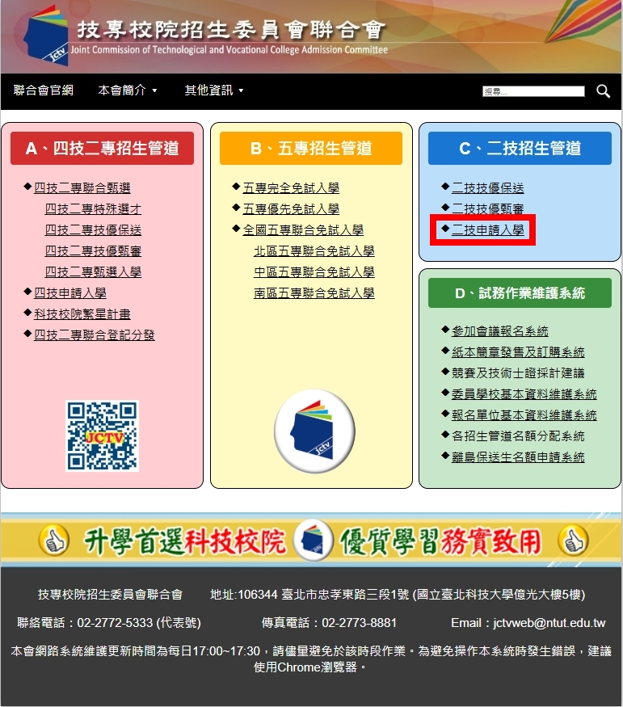
一、作業系統進入途徑(1/2)
建議考生請勿使用手機或平板電腦登入報名系統，避免畫面資訊閱覽不完全，漏登資料而影響權益。
由聯合會首頁點選
【二技申請入學】https://www.jctv.ntut.edu.tw/
115學年度二技申請入學招生網路平台https://ent20.jctv.ntut.edu.tw/tapply/

Slide 16
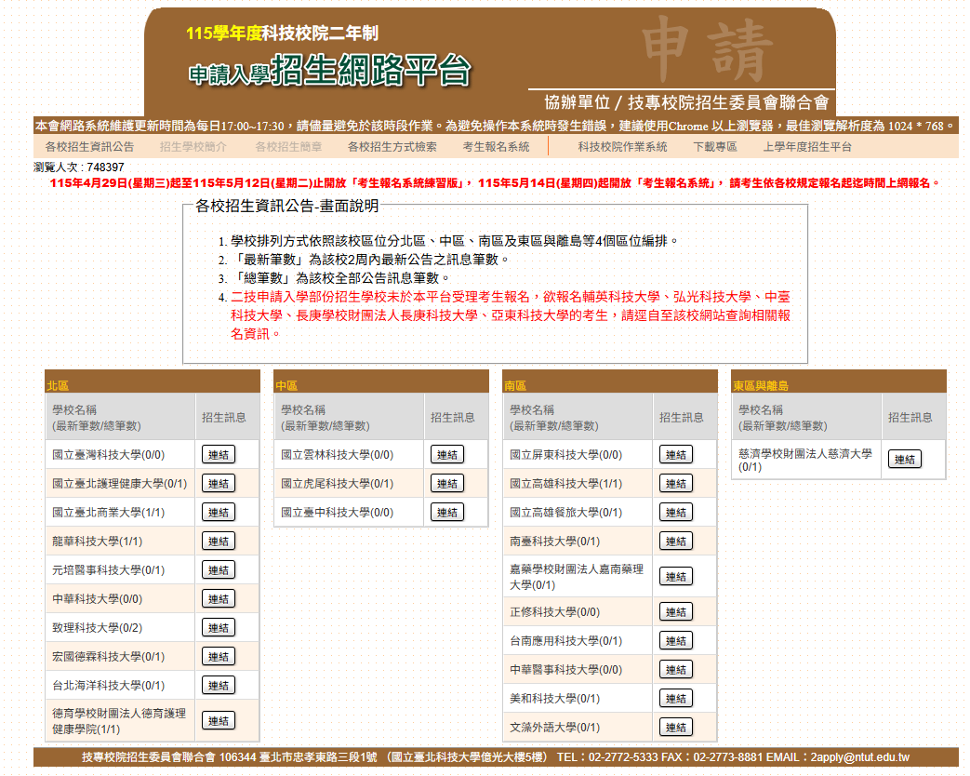
一、作業系統進入途徑(2/2)
進入115學年度招生網路平台後，點選【考生報名系統】。
各校招生訊息，可供查閱。

Slide 17
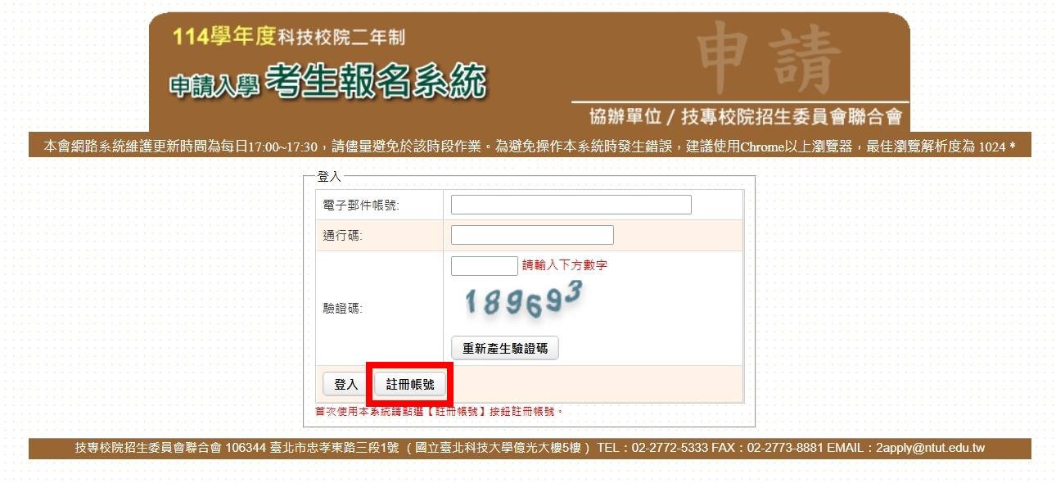

二、註冊帳號及設定通行碼(1/5)
第一次登入請先註冊帳號。
本會聯絡資訊
系統將紀錄登錄過的IP位址、登入時間、操作流程等資訊。
請考生切勿使用他人個資、帳號、密碼進行登入操作系統。

Slide 18
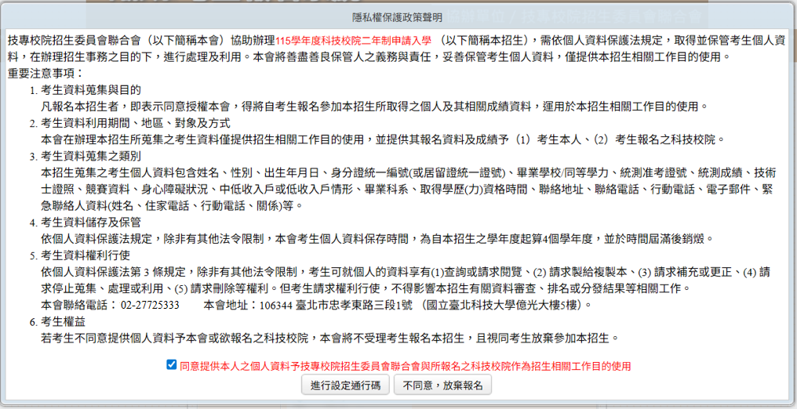
二、註冊帳號及設定通行碼(2/5)
請閱讀「隱私權保護政策聲明」內容。
勾選「同意提供本人之個人資料予技專校院招生委員會聯合會與所報名之科技校院，作為招生相關工作目的使用」核取方塊。
點選「進行設定通行碼」。
1
2
✓
3

Slide 19
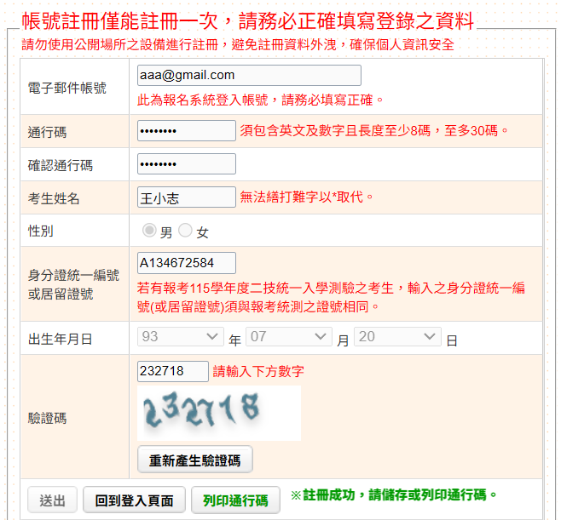
二、註冊帳號及設定通行碼(3/5)
電子郵件為登入考生報名系統之帳號，每位考生之身分證及電子郵件只限註冊一次。登錄資料請務必填寫正確。
有報考115學年度二技統一入學測驗之考生，輸入之身分證(或居留證號)須與報考統測之證號相同。
填寫完成，輸入驗證碼後，請點選「送出」。
註：考生勿將個資洩漏給他人，或提供他人使用。
1
2

Slide 20
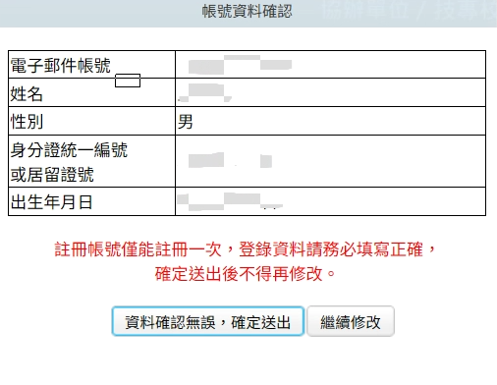
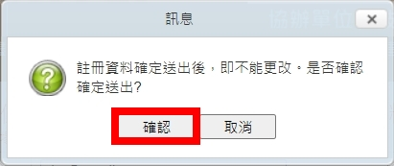
二、註冊帳號及設定通行碼(4/5)
1.確認帳號資料正確無誤後，點選「資料確認無誤，確定送出」。
2.確定資料不再修正後請點選「確認」。
2
1

Slide 21
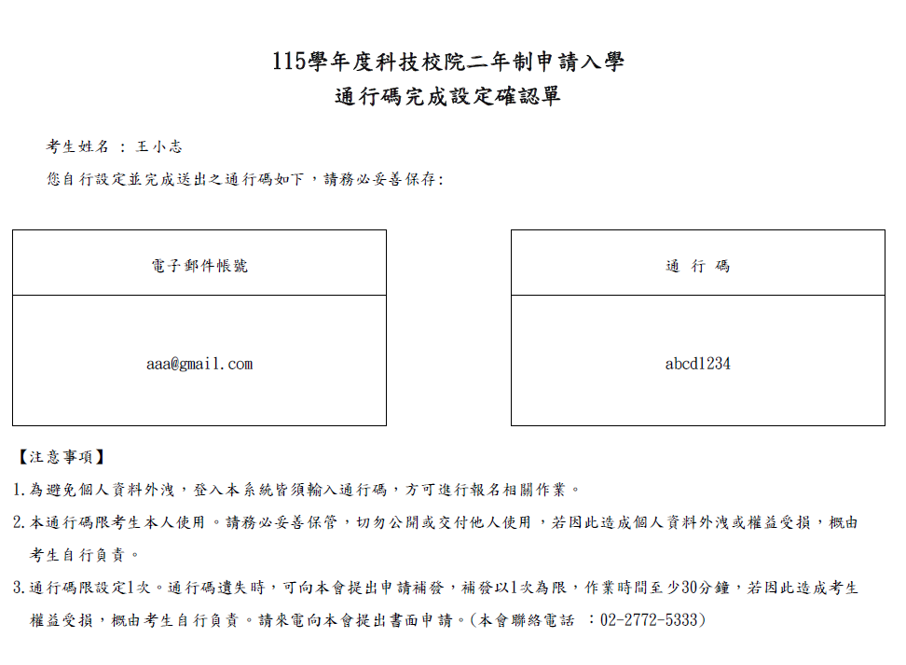
二、註冊帳號及設定通行碼(5/5)
請下載留存
2
1
2.請點選「回到登入頁面」進行系統登入
1.請點選「列印通行碼」後儲存檔案或列印，並妥善保管。

Slide 22
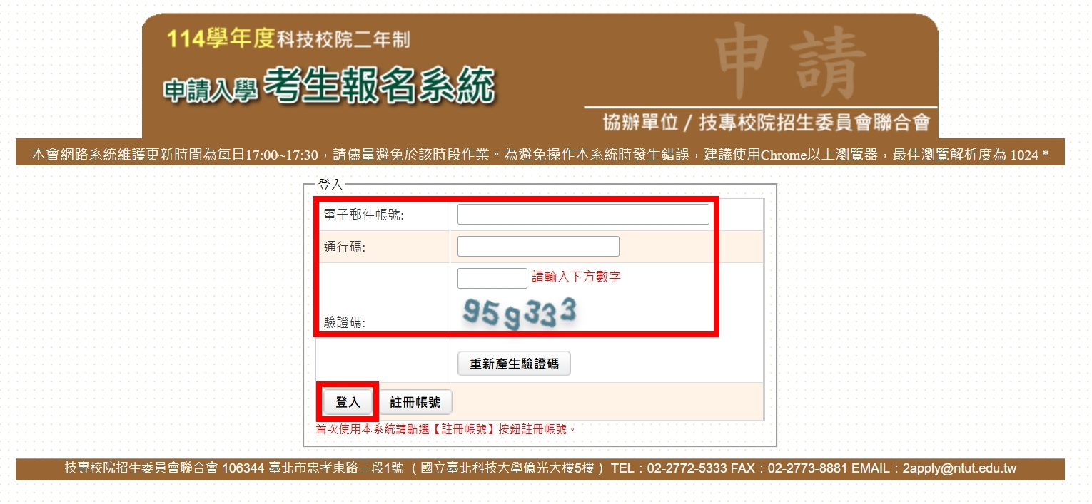
三、系統登入
請輸入已設定之EMAIL帳號、通行碼及驗證碼。
點選「登入」。
1
2

Slide 23
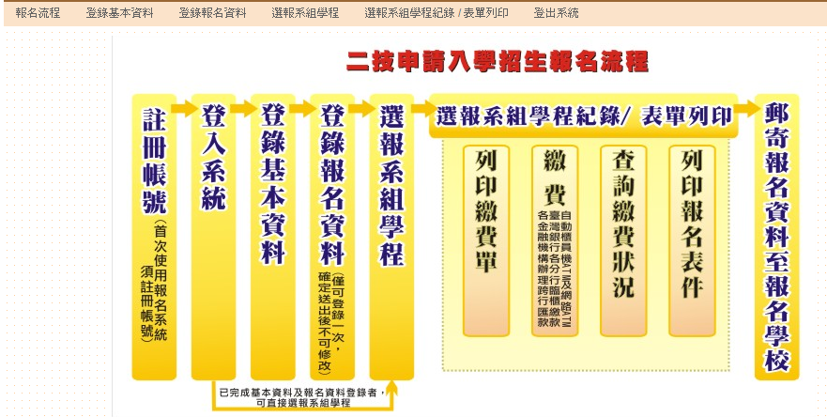
四、登錄基本資料(1/2)
2
1
請先閱讀二技申請入學招生報名流程後。
點選「登錄基本資料」。

Slide 24
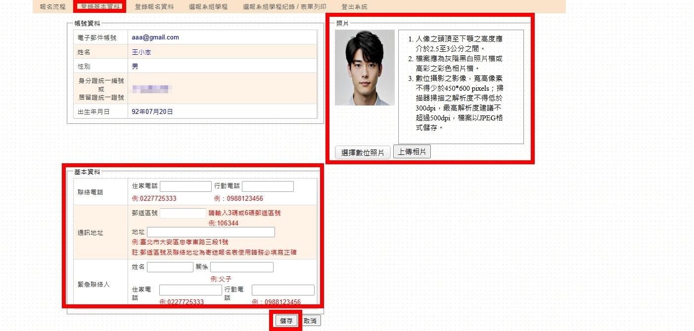
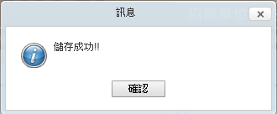
四、登錄基本資料(2/2)
請填寫聯絡電話、行動電話、聯絡地址、緊急聯絡人資訊，務必如實填寫以利學校緊急聯絡或寄送資料之用。
請點選「選擇數位照片」選擇要上傳的大頭照檔案後，點選「上傳照片」
完成後點選「儲存」。
儲存成功後再點選「確認」 。
2
1
3
4

Slide 25
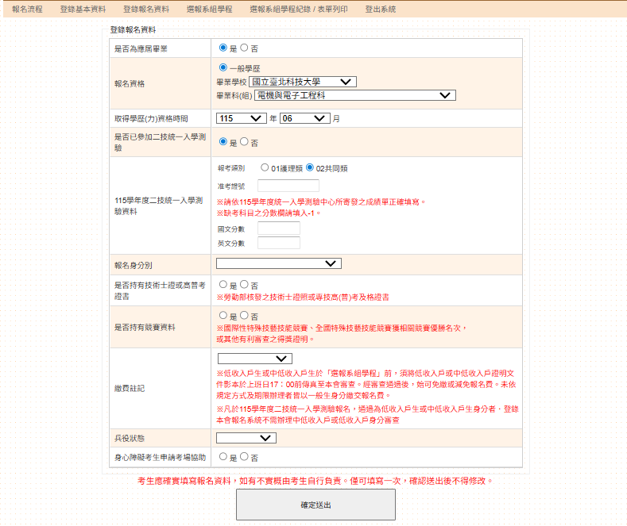
五、登錄報名資料
已參加115學年度二技統一入學測驗之考生，請點選報考類別，填寫准考證號及各科分數。

Slide 26
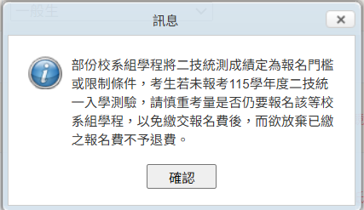
五、登錄報名資料
未參加115學年度二技統一入學測驗之考生，系統將會提示訊息文字，請仔細參閱。

Slide 27
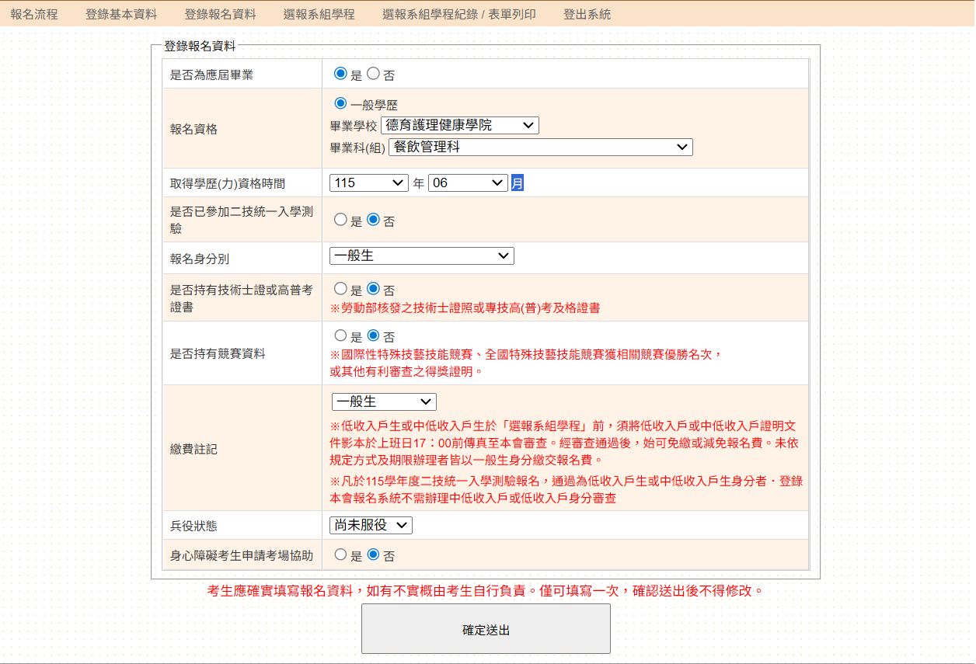
五、登錄報名資料- 一般生
請輸入考生報名資料，確認無誤後
點選「確定送出」
考生應確實填寫報名資料，如有不實概由考生自行負責。
僅可填寫一次，確認送出後不得修改。
1
1
2
2

Slide 28
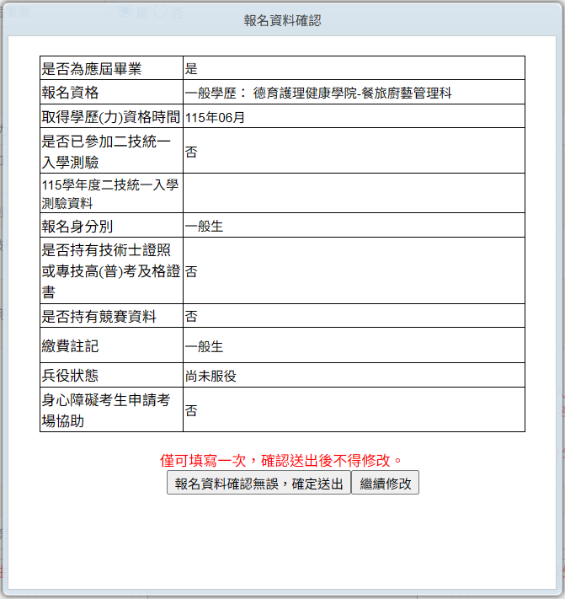

五、登錄報名資料- 一般生
資料僅可填寫一次，確認送出後不可修改，請再度確認報名資料是否正確。
若正確無誤請點選「報名資料確認無誤，確定送出」。
再次點選「確認」，始完成報名資料。
1
2
3

Slide 29
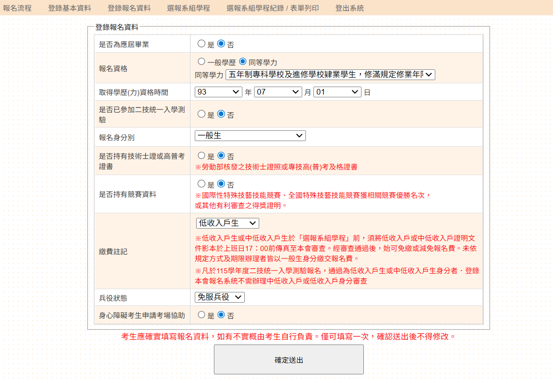
五、登錄報名資料-低收或中低收入戶生
已在115學年度二技統測完成低(中低)收入戶身份登錄，報名時無須再審查。
未報名統測者或統測後新增身份者，須將低收(中低)收入戶證明文件影本於上班日傳真至本會審查。
經審查通過後，始可免繳或減免報名費。

Slide 30
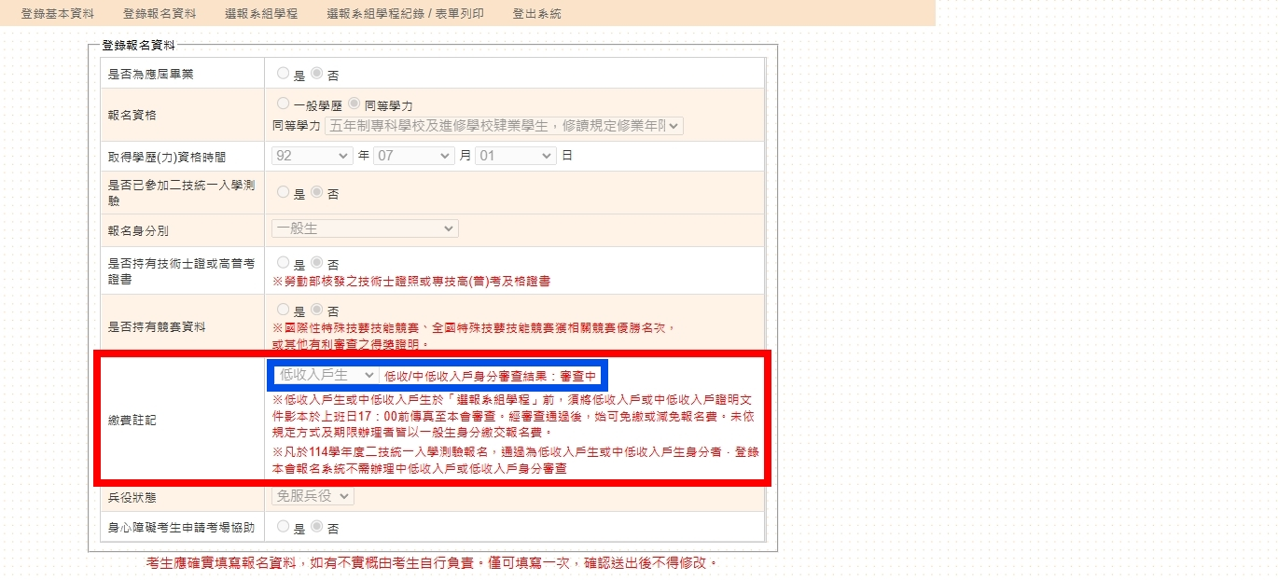
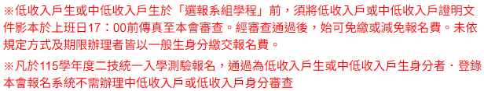
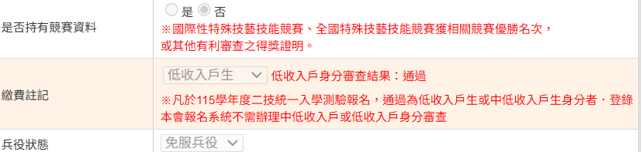
五、登錄報名資料-低收/中低收入戶生
低(中低)收入戶生，須提供證明文件予本會審核。
證明文件傳真或E-mail至本會審查，須註明考生姓名。
經本會審查通過者，系統將顯示審查結果：通過
須通過審查後，再進行選報系(組)、學程，繳費金額始可免繳或減免報名費。
未依規定方式及期限辦理者皆以一般生身分繳交報名費。

Slide 31
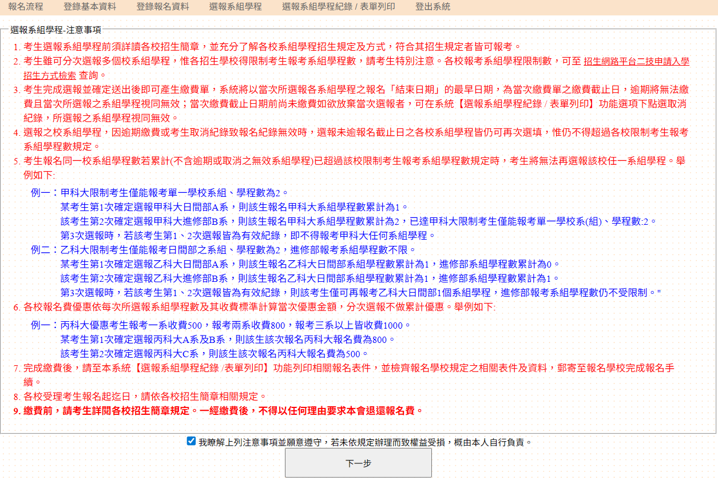
六、選報校系(組)、學程 (1/7)
1
2
請務必詳細閱讀選報系(組)、學程注意事項；若因此選填錯誤，而致權益受損時，概由考生自行負責。
✓
3
閱讀完畢請勾選核取方塊，並點選「下一步」進入選報系統學程

Slide 32
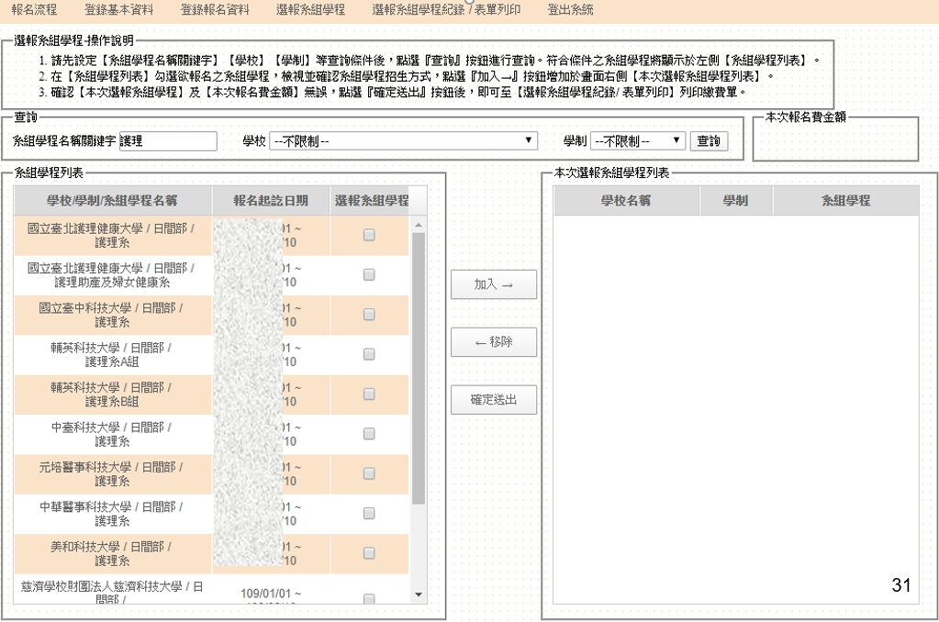
六、選報校系(組)、學程 (2/7)
1.可先設定查詢條件後，再點選「查詢」。
1
2
2.本次所選報之校系(組)、學程報名費金額總計
符合查詢條件之校系(組)、學程會顯示於此欄
已選報之校系(組)、學程會顯示於此欄

Slide 33
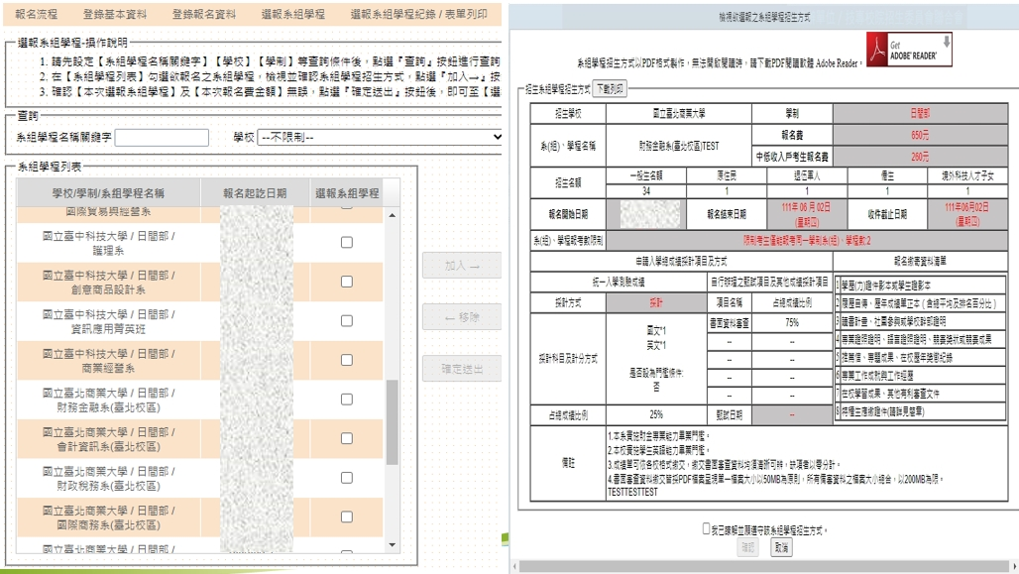
六、選報系(組)、學程 (3/7)
勾選選報之校系(組)、學程後，會出現該校系組招生條件頁面，請詳細閱讀。
勾選「我已瞭解並願遵守該系(組)、學程招生方式」核取方塊，並點選「確定」
另可將該招生校系(組)、學程招生方式下載列印存檔。
1
✓
2

Slide 34
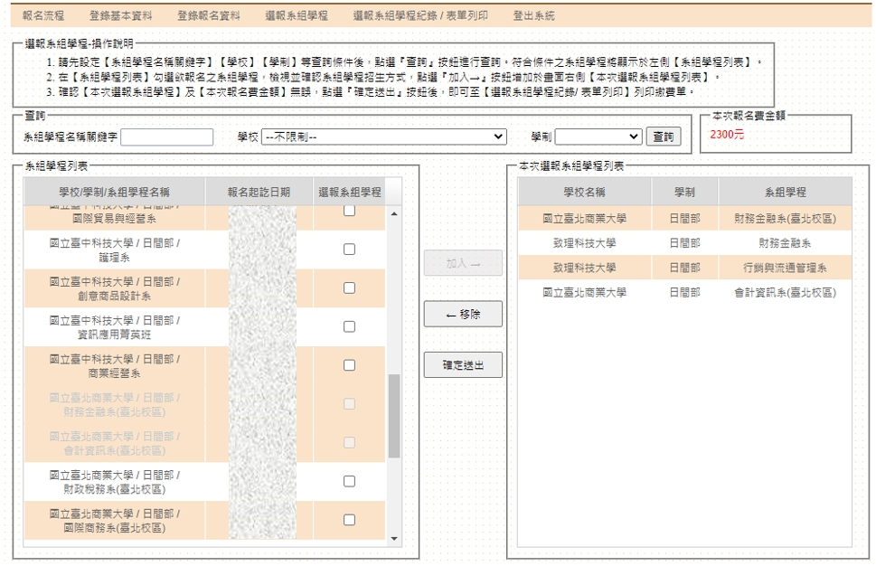
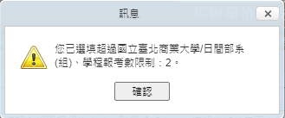
六、選報校系(組)、學程 (4/7)
將已勾選之校系(組)、學程點選「加入」
1
2
已選報之校系(組)、學程會出現在此欄，若要移除則點選該筆後，點選「移除」即可刪除該筆選報資料。
若選報之校系(組)、學程超出該校限報考數，系統則會出現提示訊息。

Slide 35
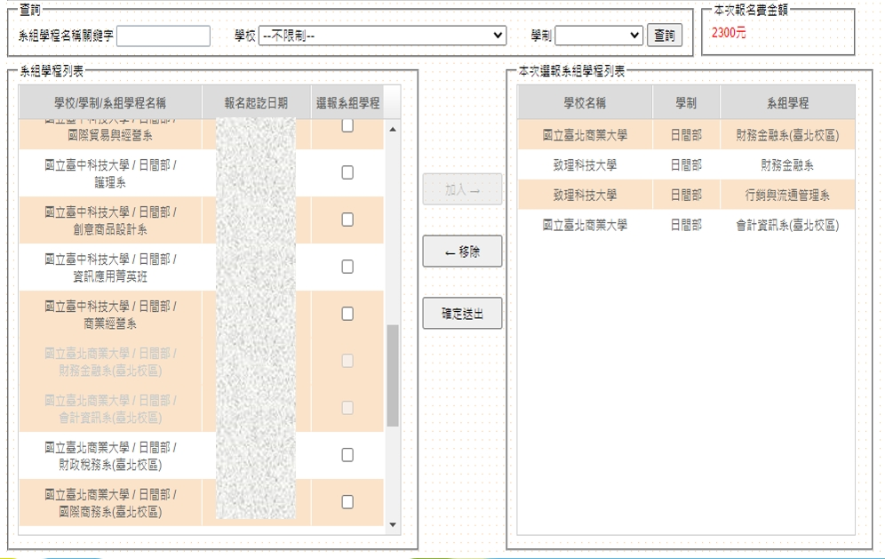
六、選報校系(組)、學程 (5/7)
本次選報所有校系(組)、學程報名費應繳總額。
完成本次選報校系(組)、學程，請點選「確定送出」。

Slide 36
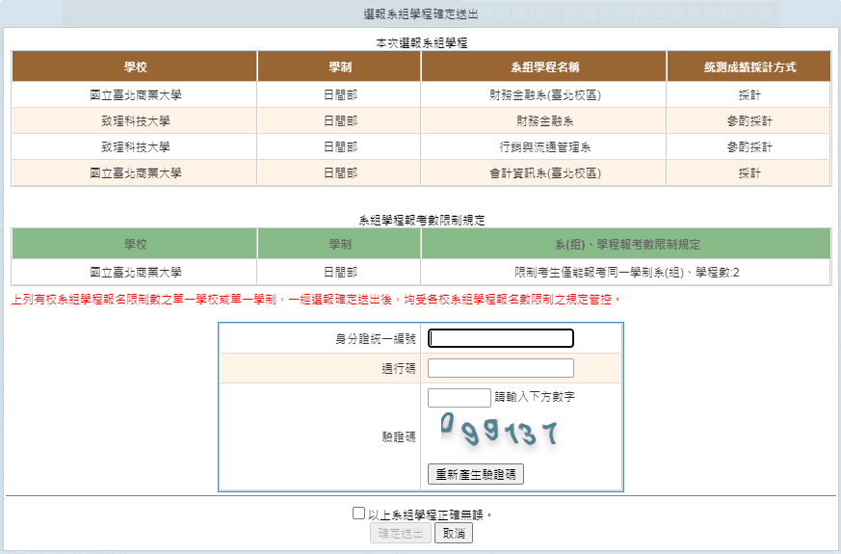

六、選報校系(組)、學程 (6/7)
1
請檢視選報校系(組)、學程是否是正確
請輸入身分證統一編號、通行碼及驗證碼
確認無誤後勾選「以上校系(組)、學程正確無誤」後，點選「確定送出」。
選報校系(組)、學程若有報考數限制，會有顯示提醒畫面，並受系統控管。
2
3

Slide 37
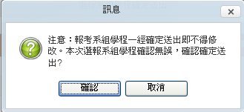
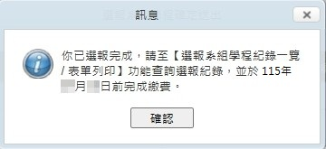
六、選報校系(組)、學程 (7/7)
本次報考校系(組)、學程一經確定送出即不可修改。
報名費之繳費期限以報名當次所報校系(組)、學程報名期限最先截止者為繳費期限，請考生務必於時間內完成繳費，若逾期未繳，其報名當次之繳費單及選報校系(組)、學程均無效。

Slide 38
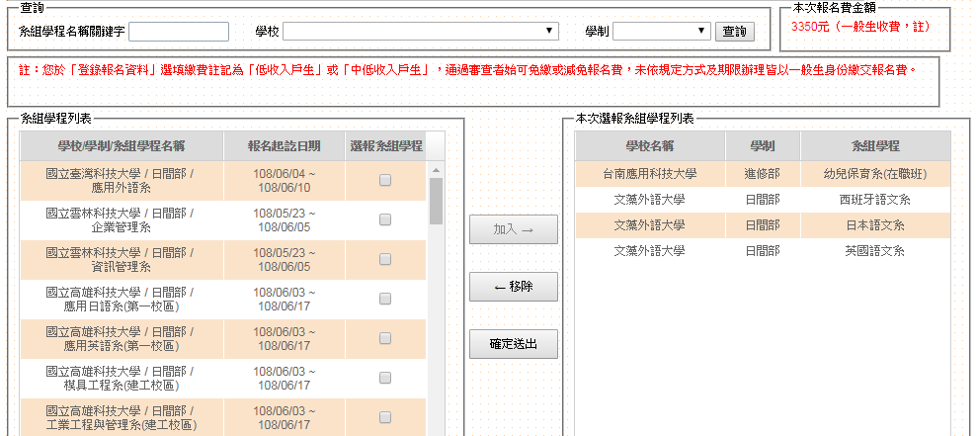
七、選報校系(組)、學程-低收/中低收身份報名
報名資料繳費註記選擇「低收入戶生」或「中低收入戶生」，通過審核始得免繳或減免報名費，未依規定及期限辦理皆以一般生繳交報名費。

Slide 39
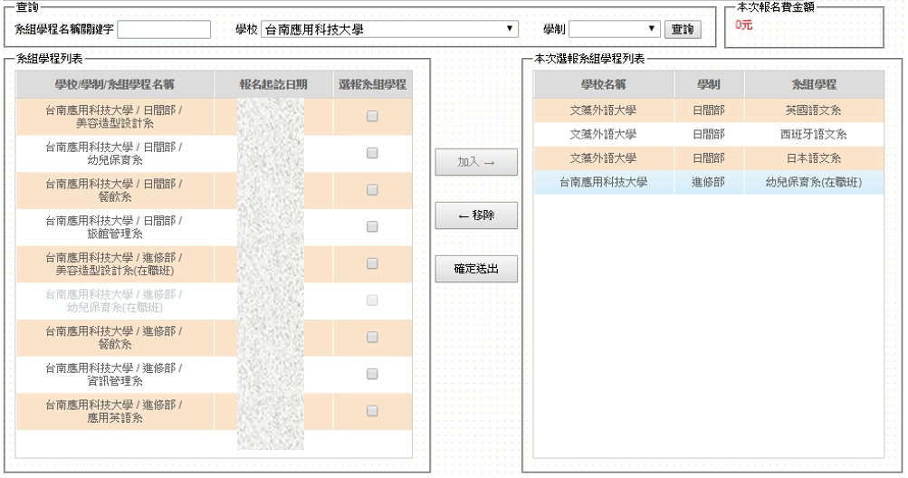
七、選報校系(組)、學程-低收/中低收身份報名
報名資料繳費註記選擇「低收入戶生」或「中低收入戶生」，通過審核者得減免或免繳報名費。
完成本次選報校系(組)、學程，請點選「確定送出」。

Slide 40
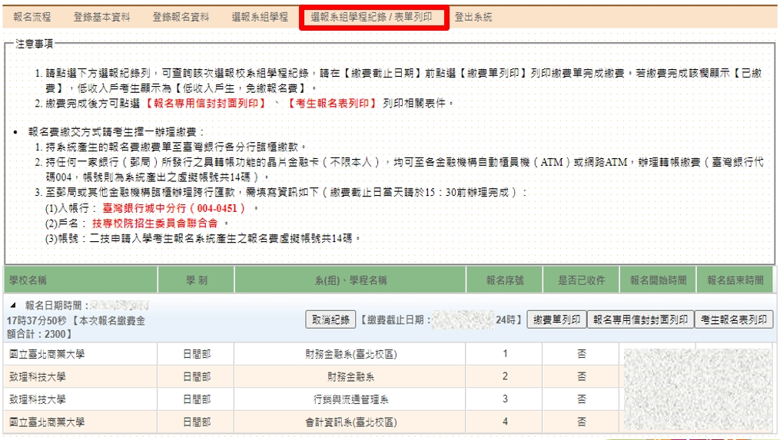
八、選報校系(組)、學程紀錄/表單列印
尚未繳費前，若要取消本次選報，請點選「取消紀錄」。
已繳費者不得取消。
若要檢視該次選報校系(組)、學程，請點選此列，即可顯示該筆紀錄。

Slide 41
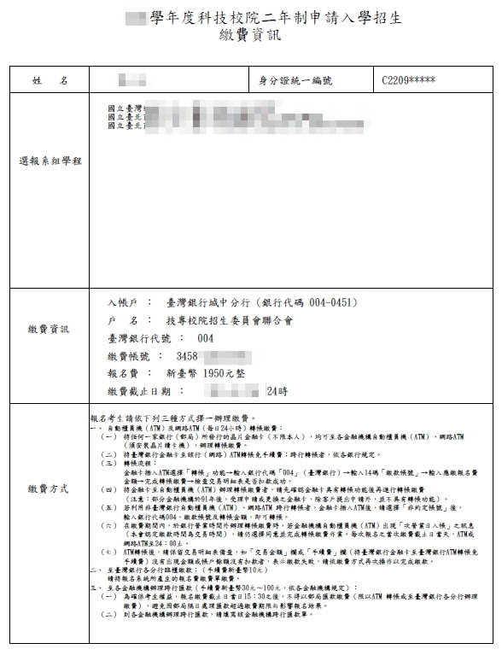
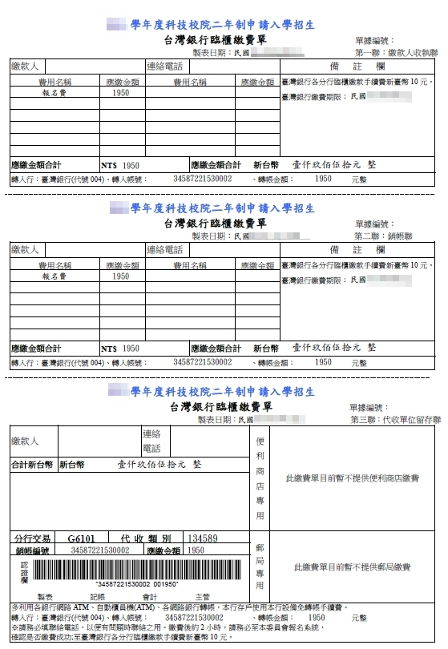
八、選報校系(組)、學程紀錄/表單列印
繳費單列印：
繳費帳號於送出報名後自動產生。
繳費截止日：跨行匯款至15:30、ATM及網路ATM至24:00。
繳費方式：臺灣銀行繳費、跨行匯款、ATM、網路ATM。
無提供便利商店繳費。
請確認繳費單是否為當次報名校系之繳費單。
如使用ATM轉帳，務必確認交易明細之訊息代碼、交易結果是否成功。
繳費約2小時後可查詢，成功繳費系統將顯示「已繳費」。
繳費帳號、金額、期限
繳費方式說明
臺灣銀行
臨櫃繳費單

Slide 42
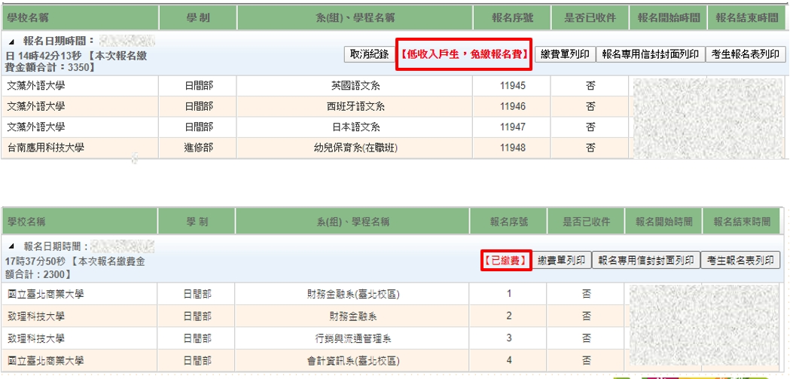
八、選報校系(組)、學程紀錄/表單列印
繳費結果查詢
低收入戶生審核通過會顯示「低收入戶生，免繳報名費」
一般生、中低收入戶生已完成繳交報名費，或該校系(組)、學程不收報名費，會顯示「已繳費」

Slide 43
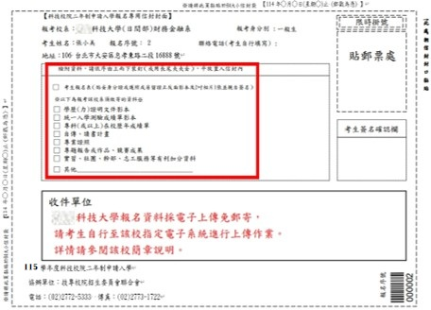
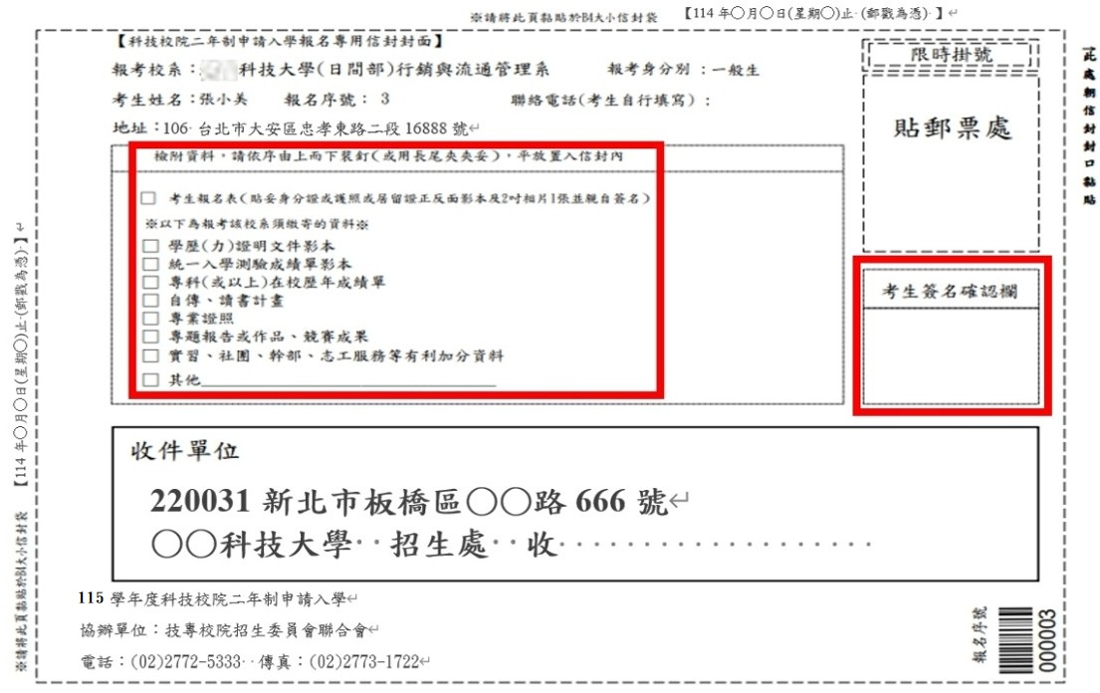
九、選報校系(組)、學程紀錄/表單列印
報名專用信封封面列印
郵寄：
信封封面黏貼單：請將此頁黏貼於B4大小信封袋
考生報名表：檢視報名表資料是否正確，黏貼二吋照片、身分證影本，並簽名。
報考校系應繳交資料
網路上傳：
報名資料採網路上傳之校系，報名資料上傳規定，請參閱該校招生簡章。(免郵寄)
報名資料採網路上傳之校系，仍會產生信封封面黏貼單。

Slide 44
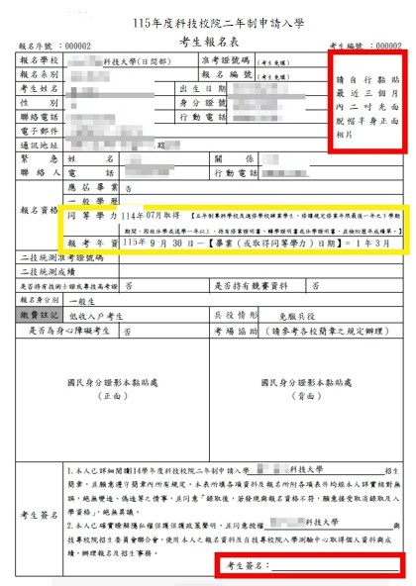
九、選報校系(組)、學程紀錄/表單列印
考生報名表列印
請依規定黏貼二吋照片
黏貼身分證正反面影本
下方考生簽名處請簽名
報考年資，僅供同等學力考生計算報考年資使用。
應屆畢業、一般學歷考生無須理會。

Slide 45
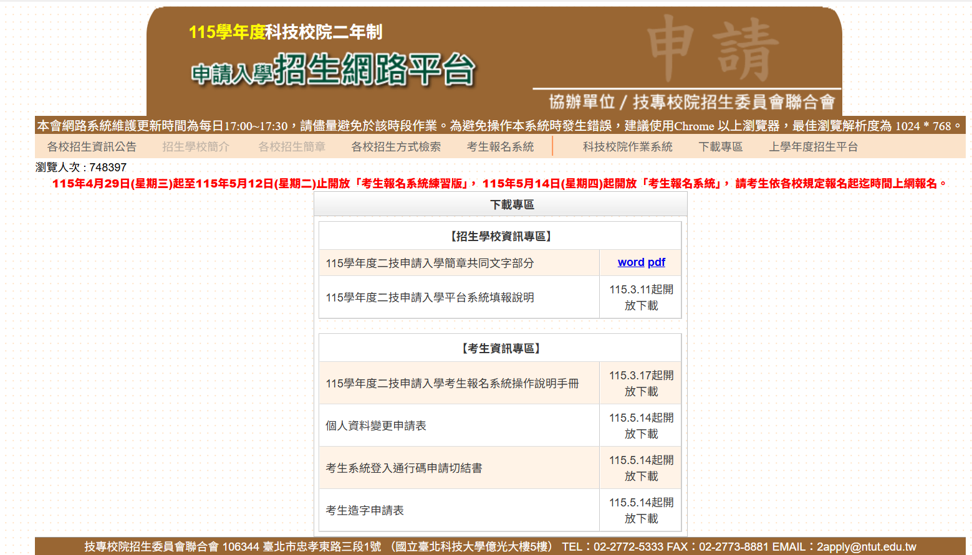
十、其他注意事項
若基本資料、報名資料登錄有誤，請填寫「個人資料變更申請表」
若忘記通行碼，請填寫「考生系統登入通行碼申請切結書」
請填妥後，於上班時間傳真至本會申請，(02)2773-1655、 (02)2773-1722，並以電話確認本會已收到傳真。

Slide 46
  參、意見交流
電話：02-2772-5333
傳真：02-2773-8881
網址：https://ent20.jctv.ntut.edu.tw/tapply/
電子郵件信箱：2apply@ntut.edu.tw
~感謝您的聆聽與參與~

